Slide 1



Årsmøte 12.juli 2025
Djupvika hyttevel 2025

Slide 2
Saksliste
Godkjenning av innkalling og saksliste
Styrets årsberetning
Regnskap og budsjett samt fastsettelse av neste års kontingent
Behandling av innkomne saker og saker til orientering
Valg i henhold til vedtektenes § 9.1
Eventuelt

Slide 3
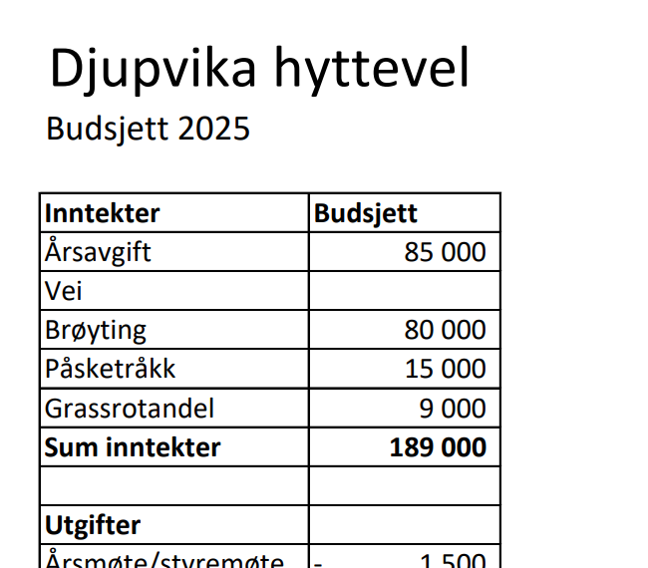


Godkjenning av innkalling og saksliste

Slide 4
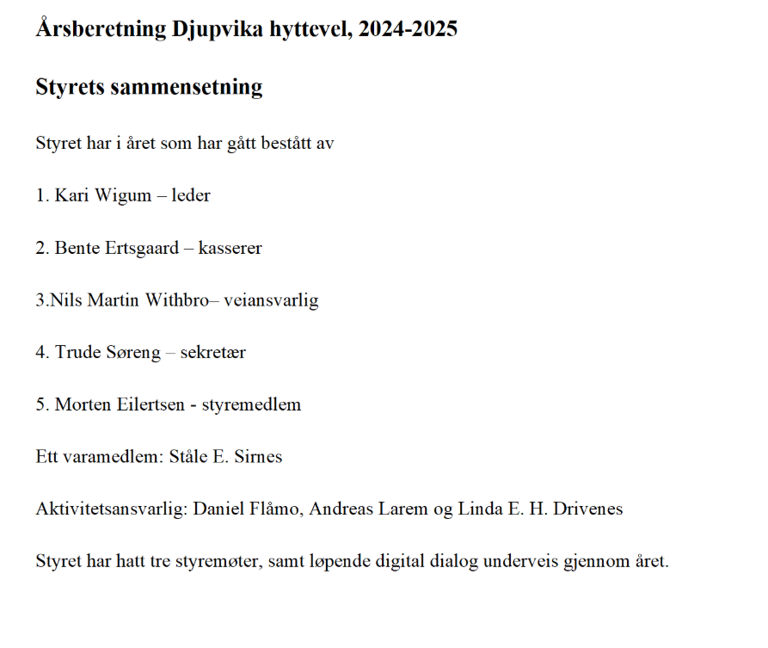
Styrets årsberetning

Slide 5
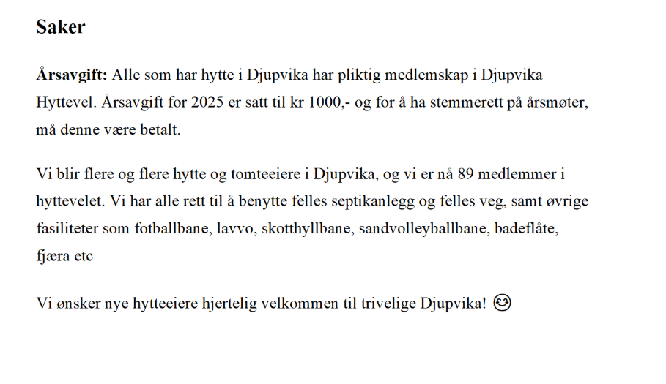

Slide 6
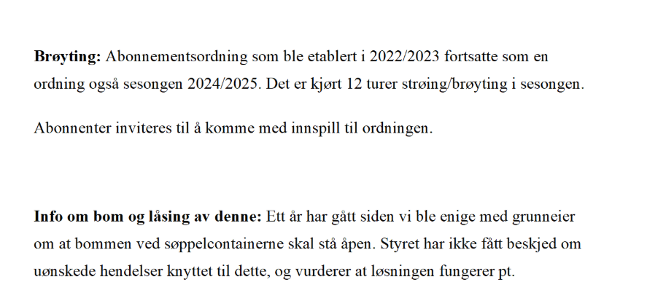

Slide 7
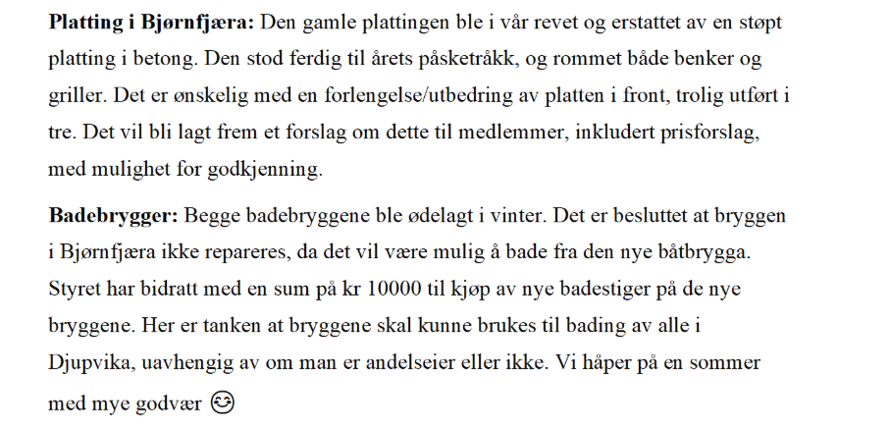

Slide 8
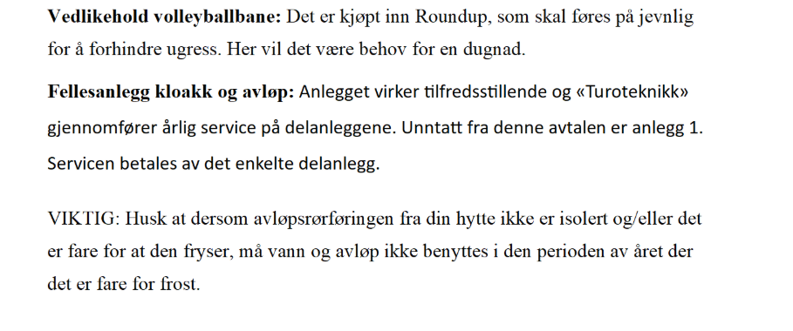

Slide 9
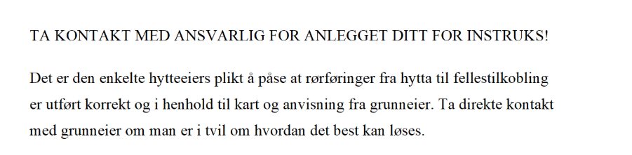

Slide 10
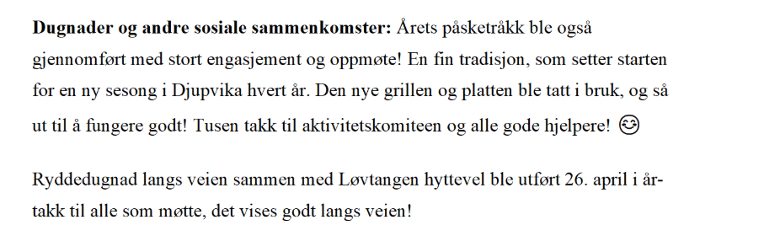

Slide 11
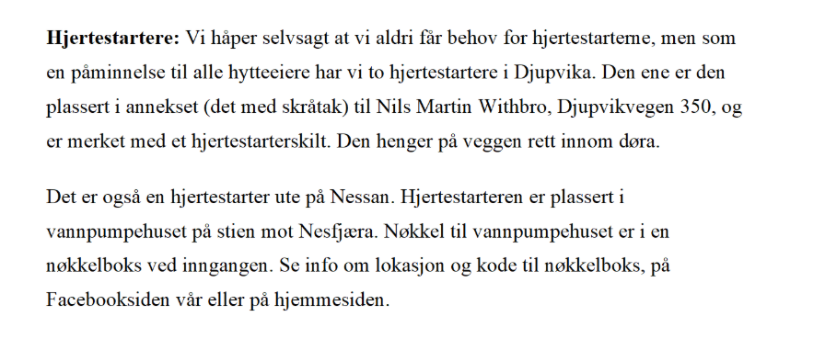

Slide 12
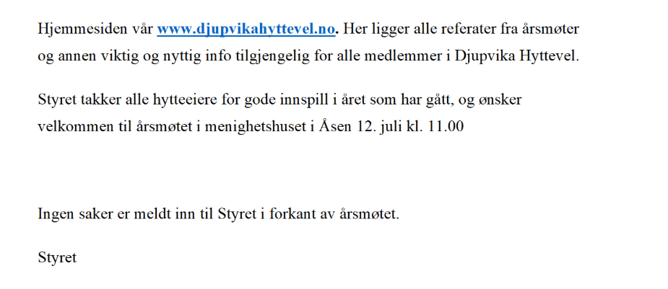

Slide 13
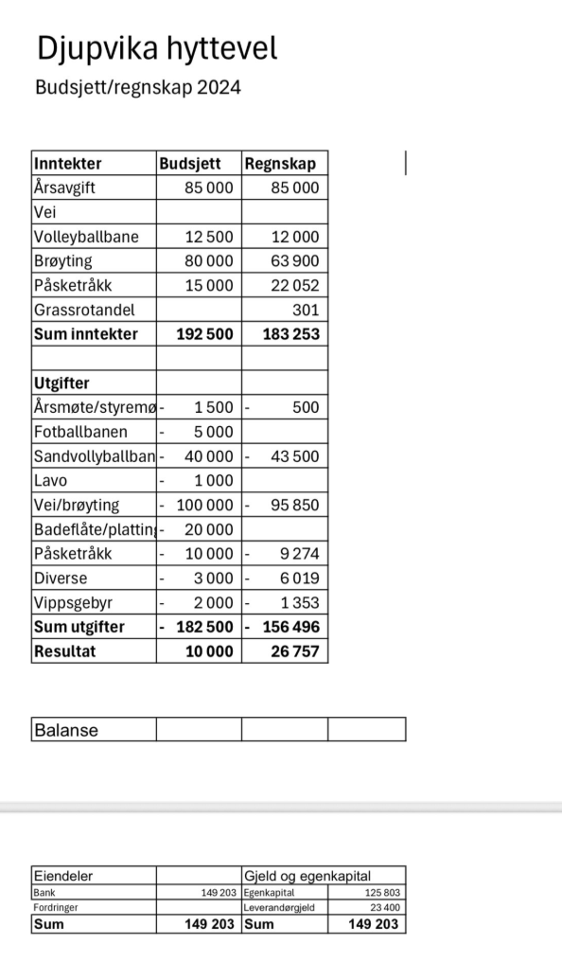
3. Regnskap og budsjett

Slide 14
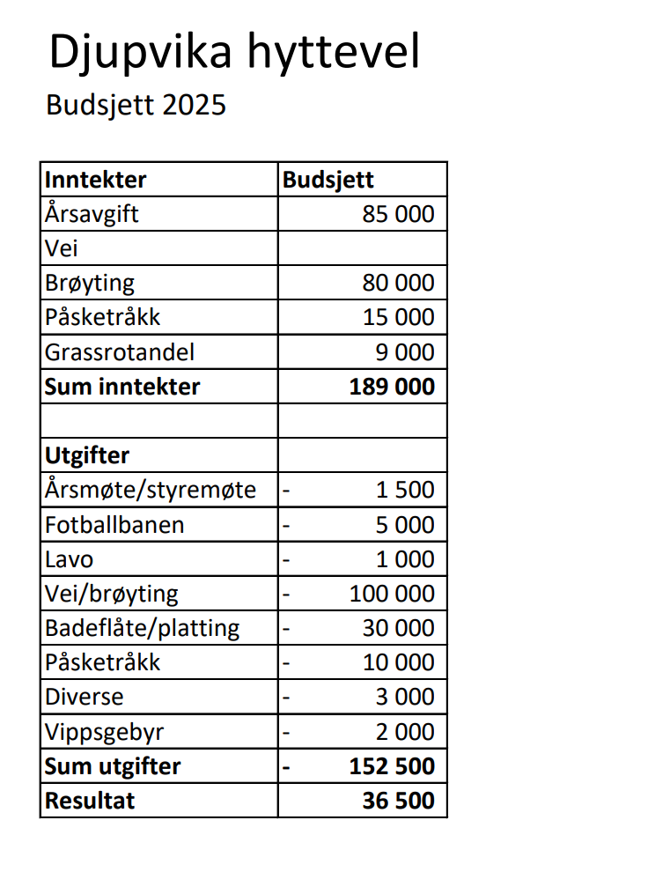
Notes:
Kontingent-Styret anbefaler å holde denne på kr 1000,-

Slide 15
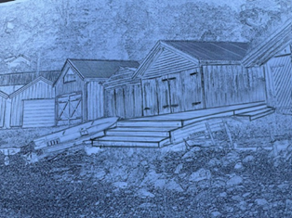
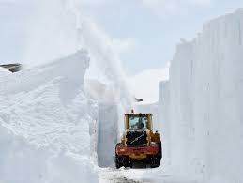

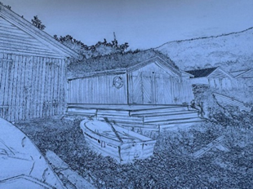
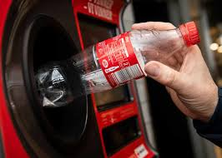
Behandling av innkomne saker og saker til orientering

Slide 16
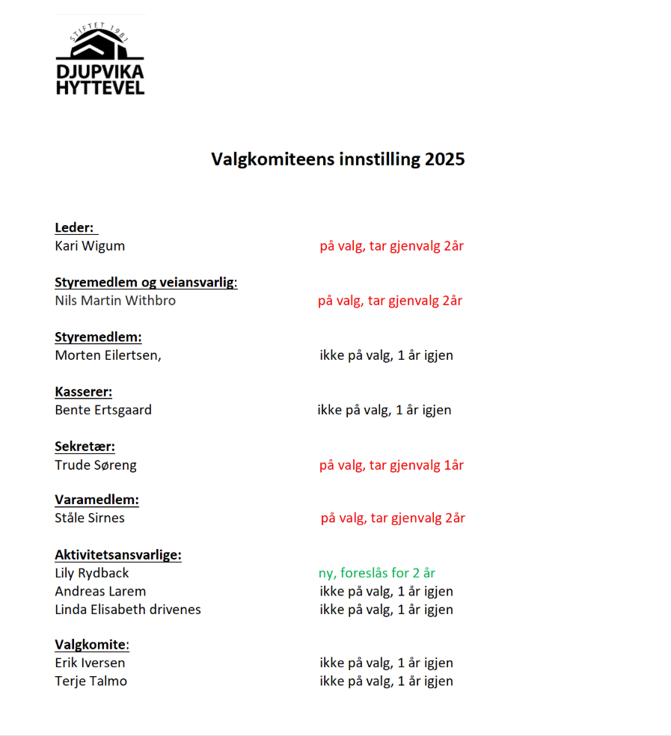
Valg i henhold til vedtektenes § 9.1
Valgkomiteens innstilling:
Benkeforslag?

Slide 17
Eventuelt

